Slide 1


Proverbios Anónimos

Slide 2

Muchas personas son como los relojes, indican una hora y tocan otra. (P. Danés)

Slide 3


Los tontos cuando callan parecen menos tontos. (Prov.. Filandés)

Slide 4
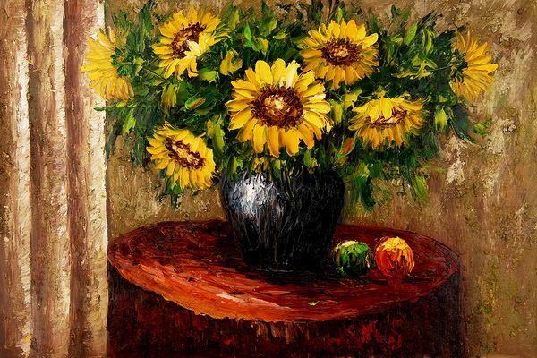
Los años son escobas que nos van barriendo hacia la fosa.( Prov. Español)

Slide 5


Las deudas son como los niños, mientras más pequeños mas bulla hacen. (Prov.Español)

Slide 6
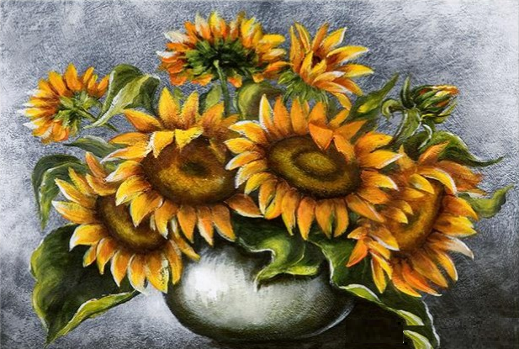
Lo más tierno de este mundo, domina y vence al más duro. (Prov. Chino)

Slide 7


Nada sienta mejor al cuerpo que el crecimiento del espíritu. (Prov. Chino).

Slide 8

Procura que tus palabras sean mejor que el silencio. (Prov. chino)

Slide 9


No hay árbol que el viento no haya sacudido. (Proverbio hindú)

Slide 10
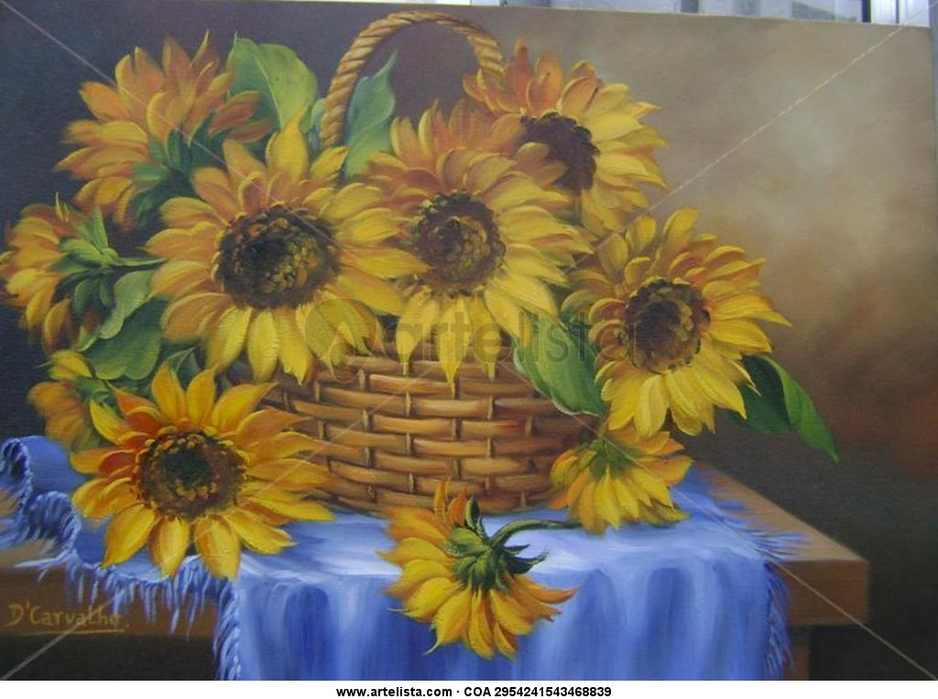
Si eres paciente en un momento de ira, escaparás a cien días de tristeza.(Prov. chino)

Slide 11


. Nunca permitas que tus pies vayan por delante de tus zapatos. (Prov. escocés)

Slide 12
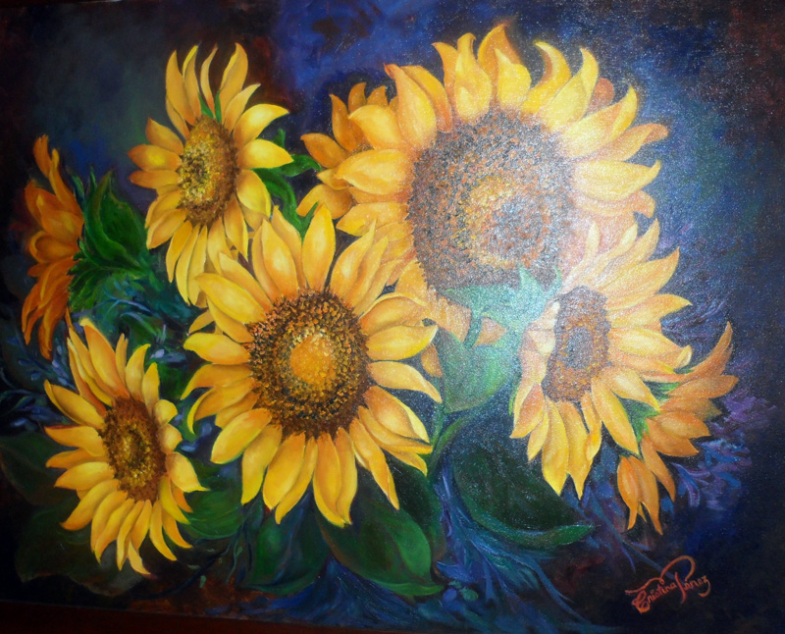
No abras los labios si no estás seguro de lo que vas a decir, es más hermoso el silencio. (Prov.árabe)

Slide 13

La sabiduría no se traspasa, se aprende. (Prov. árabe)

Slide 14
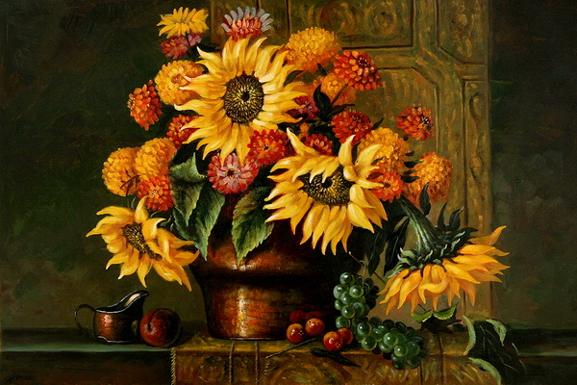
. Por la ignorancia nos equivocamos, y por las equivocaciones aprendemos. (Prov. Romano)

Slide 15




Diseño: Amore
Tema: Proverbios Anónimos
Música: Por ti volaré
Interprete: Richard Clayderman
Yolanda violeta
Amore

Slide 16



Accede a la sección que desees desde aquí:
Propia Creación
De la Red
Dedicatorias | Fechas Especiales | Graciosos
Historia y Arte | Lugares | Musicales
Naturaleza y Ciencias | Política | Reflexión
Religiosos | Románticos | Salud
Dedicatorias | Fechas Especiales | Graciosos
Historia y Arte | Lugares | Musicales
Naturaleza y Ciencias | Política | Reflexión
Religiosos | Románticos | Salud
Si deseas recibir pps periódicamente en tu correo electrónico subscríbete aquí:

